Slide 1
Межрегиональный фестиваль
«Алтарь Отечества - 2018»
Статья для выступления в ГМЦ города Москвы по профилактике употребления алкоголя и ПАВ
«Организация трезвенной работы в образовательных учреждениях системы среднего профессионального образования (СПО)»
Васильева Наталия Викторовна,
педагог-психолог
Розвезева Юлия Викторовна,
социальный педагог
Москва 2018

Slide 2
Актуальность данной работы продиктована данными официальной статистики, согласно которой в России количество больных, злоупотребляющих алкоголем, превышает 2,7 млн. Эксперты считают, что реальное количество больных может достигать 13,5 млн. В России вклад алкоголизма в общую смертность составляет от 11,9 до 23,4% из которых 63,9% приходится на мужчин.

Slide 3
Цель:
Сформулировать основные направления трезвенной работы в ОУ СПО на основании опыта работы ГБПОУ Колледжа связи №54
Задачи:
-определить исторические предпосылки и духовные основы трезвенной работы в России;
- указать современников, занимающихся трезвенной работой
- описать основные формы работы в ОУ по профилактике употребления алкоголя
- определить пути исцеления от алкогольной зависимости.

Slide 4
Методы исследования:
Анализ исторических материалов
Индивидуальные беседы со студентами
Наблюдение
Опрос
Анкетирование

Slide 5
Формы работы по профилактике употребления алкоголя
Направленность | Содержание
Определение проблем обучающегося | Работа с психологом по выявлению проблем личности и их коррекция
 | Индивидуальные консультации
 | Тестирование
 | Уроки-тренинги
Кружковая работа | Военно-патриотический клуб «Медведи»
 | Спортивные секции по направлениям
 | Факультативы по учебным дисциплинам ОГСЭ и ЕН
Дополнительное образование | Финансовая грамотность
 | Основы монтажа радиоэлектронной аппаратуры и приборов
Просветительская работа | Круглый стол с сотрудником Института гигиены и здоровья на актуальные темы, связанные с ростом подростка
 | Беседа студентов с сотрудником Института гигиены и здоровья И.В.Золотаревой о здоровом образе жизни.
 | Лекция сотрудника НИИ Наркологии на тему: «Смертельные привычки»
Практикум по реализации здорового образа жизни | ЗОЖ «Ярмарка здоровья», Откажись от сигареты - возьми конфету!
 | Неделя здорового образа жизни
 | Спортивный праздник «А ну-ка, парни!»
Практикум по реализации учебной деятельности | Участие в олимпиадах, конкурсах, викторинах, спортивных соревнованиях по учебным дисциплинам в колледже и городе
 | Создание своего исследования или проекта, выбор наставника
 | Создание портфолио достижений студента

Slide 6
Алкого́ль - в русском языке чаще всего выступает как синоним словосочетаний этиловый спирт (этанол) и алкогольные напитки (то есть напитки, содержащие этиловый спирт в существенных концентрациях).
Трезвость - согласно определению организации здравоохранения — непрерывное воздержание от приёма алкоголя и других психоактивных веществ.
Трезвение – христианская добродетель, заключающаяся во внимательном отношении к духовной жизни, дисциплине ума, то есть в хранении себя от греха при непрестанном обращении к Богу.
Собриология (от лат. sobrietas — трезвость) — наука о трезвости — естественном состоянии человека, данном ему природой при рождении. Задачей собриологии я вляется охранение трезвости каждым человеком, семьёй и обществом в целом, а в случае утраты трезвости — ее восстановление.
Аддиктивное поведение (от англ. addiction — склонность, пагубная привычка; лат. addictus — рабски преданный) — особый тип форм деструктивного поведения, которые выражаются в стремлении к уходу от реальности посредством специального изменения своего психического состояния. Синоним аддикция. Выделяются основные виды аддикций: 1) злоупотребление одним или несколькими веществами, изменяющими психическое состояние, напр. алкоголь, наркотики, лекарства.

Slide 7
Совершенствование культурно – нравственного потенциала обучающегося
Современная деятельность специалиста требует формирования в одном лице ответственного исполнителя, организатора и руководителя, восприимчивого к новым идеям, отличающегося гибкостью профессионального мышления, умением быстро адаптироваться в динамично изменяющихся производствах и социальных условиях. Социально-профессиональное становление включает нравственные, мировоззренческие и поведенческие качества личности.
«Основы социальной концепции Русской Православной Церкви» определяют, что «Основная причина бегства многих наших современников в царство алкогольных и наркотических иллюзий – это духовная опустошенность, потеря смысла жизни, размытость нравственных ориентиров».

Slide 8
Таблица мероприятий реализации возможностей обучающегося
Направленность | Содержание
Диагностика своих способностей и предрасположенности к выбранной профессии | Работа с психологом по изучению профессионального типа личности, направления индивидуальной коррекции
 | Уроки-тренинги
Культурно-массовая | Посещение театров группами: «Бенефис», «Музыки и драмы Стаса Намина», «ET Cetera», с последующим обсуждением на классных часах
 | Посещение музеев: Центральный музей Вов, Космонавтики, Героев России и Советского Союза, российской армии, мастерская Зураба Церетели, Усадьбы Кусково-памятника 18 века
 | Автобусные экскурсии в Константиново, Поленово
Театрально-художественная | Театральная студия «Таир»
 | Выступление на праздничных концертах: день Учителя, Новый год, день Студента, Масленница, ко дню Защитника Отечества, 8Марта
 | Ежегодный фестиваль иностранных языков и Литературная гостиная
Классные часы | «Сила слова или яд сквернословия», «Все мы разные и в этом наша сила», «Подвиг П.М.Вострухина», «Молодежные субкультуры»
Техническое творчество | Работа над научно-техническим проектом и его защита на внутреннем конкурсе
 | Подготовка работы к городским конкурсам
Практикум по реализации | Волонтерские акции «Каждому ветерану наше доброе сердце», «Помоги ребенку», «Чистый город»
 | Вахты памяти у памятника П.М.Вострухину
 | Демонстрация образовательных услуг колледжа школьникам «День открытых дверей»
 | Участие в творческих конкурсах чтецов, танцоров, певцов
 | Создание стенных газет к памятным датам государства
 | Выступление на классных часах с сообщениями
 | Продолжение формирования студенческого портфолио

Slide 9
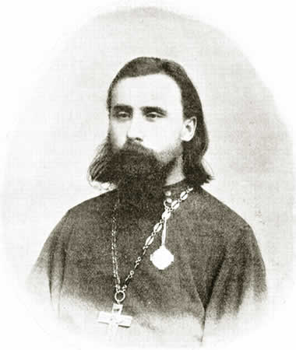
Вопросами искоренения пьянства в России занимались
Апостол трезвости священник Александр Рождественский (1872-1905).
«Его без преувеличения можно назвать знаменем русского православного дореволюционного трезвенного движения. Именно он в помощь гибнущим от алкоголя людям основал знаменитое Александро-Невское общество трезвости, которое располагалось при Воскресенском храме у Варшавского вокзала в Санкт-Петербурге. В год смерти батюшки Александра число членов этого общества превышало 70 тысяч.»

Slide 10

Святой праведный Иоанн Кронштадтский (1829-1908) Кронштадт был местом административной высылки из столицы разных порочных людей. Кроме того, там много было чернорабочих, работавших главным образом в порту. Все они ютились, по большей части, в жалких лачугах и землянках, попрошайничали и пьянствовали. Ежедневно стал он бывать в их убогих жилищах, беседовал, утешал, ухаживал за больными и помогал им материально, раздавая все, что имел, нередко возвращаясь домой раздетым и даже без сапог. Эти кронштадтские "босяки", "подонки общества", которых о. Иоанн силою своей сострадательной пастырской любви опять делал людьми, возвращая им утраченный ими было человеческий образ, первыми "открыли" святость о. Иоанна. И это "открытие" очень быстро восприняла затем вся верующая народная Россия.

Slide 11
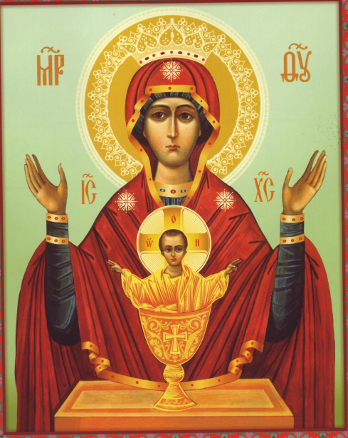
Икона «Неупиваемая чаша»
Чудотворная икона Божией Матери «Неупиваемая Чаша», объявилась в 1878 году на серпуховской земле, во Владычном монастыре. Ико­на Бо­жи­ей Ма­те­ри «Неупи­ва­е­мая Ча­ша» по ико­но­гра­фии от­но­сит­ся к ти­пу «Оран­та» – Бо­го­ма­терь изо­бра­же­на с воз­де­ты­ми вверх ру­ка­ми, пе­ред Ней – Бо­гом­ла­де­нец, сто­я­щий в ча­ше. Это Ча­ша При­ча­ще­ния – неис­то­щи­мый ис­точ­ник ду­хов­ной ра­до­сти и уте­ше­ния. Пре­свя­тая Бо­го­ро­ди­ца мо­лит­ся за всех греш­ных и воз­ве­ща­ет, что каж­до­му страчу­до­твор­ная ико­на ско­рым ис­це­ле­ни­ем страж­ду­щих от неду­гов нар­ко­ма­нии, ал­ко­го­лиз­ма и ку­ре­ния. За­ме­че­но, что ико­на не толь­ко ис­це­ля­ет, но и по­мо­га­ет из­ме­нить об­раз жиз­ни че­ло­ве­ка, при­во­дит его к ж­ду­ще­му уго­то­ва­на Неупи­ва­е­мая Ча­ша небес­ной по­мо­щи и ми­ло­сер­дия. В 1993 го­ду в Сер­пу­хов­ском Вы­соц­ком муж­ском мо­на­сты­ре, а в 1995 – в воз­рож­ден­ном Вла­дыч­нем мо­на­сты­ре бы­ли сде­ла­ны спис­ки чу­до­твор­ной ико­ны, при этом бы­ли со­хра­не­ны все про­пор­ции и ака­де­ми­че­ский стиль, ха­рак­тер­ный для под­лин­ни­ка. Все это по­слу­жи­ло на­ча­лом воз­рож­де­ния по­чи­та­ния чу­до­твор­ной ико­ны по­сле дол­гих лет бо­го­бор­че­ства.
По­кло­нить­ся иконе Бо­жи­ей Ма­те­ри «Неупи­ва­е­мая Ча­ша» едут со всех угол­ков Рос­сии и дру­гих стран. Сла­вит­ся осо­зна­нию сво­их гре­хов, по­ка­я­нию, воз­вра­ща­ет к бла­го­че­сти­вой жиз­ни
В христианской традиции также принято молиться для исцеления от страсти пьянства мученику Вонифатию, преподобному Моисею Мурину, святителю Вонифатию Милостивому

Slide 12
Современные подходы к трезвенной работе
Школа трезвости О. Иоанна Клименко
Православная психотерапия (Дмитрий Авдеев)
Православные реабилитационные центры (Е. Савина РЦ «Зебра», Душепопечительский центр во имя святого праведного Иоанна Кронштадтского www.dp-c.ru)
Гринченко Н.А. «Трезвый образ жизни» (учебное пособие) http://www.grinchenko.tvereza.info
«Анонимные алкоголики»
Медицинские учреждения (НИИ наркологии)

Slide 13
Модель организации трезвенной работы в ОУ
Анкетирование студентов о предпочтительной форме работы по профилактике алкоголизма и привлечению к ней священнослужителей;
Психолого-педагогическая работа (составление индивидуального плана воспитательной работы, диагностика, коррекция)
Работа с родителями (консультирование, разъяснительная работа, информирование)
Обращение в медицинскую организацию (НИИ наркологии)
Привлечение к участию в мероприятиях, направленных на формирование ЗОЖ
Вовлечение студентов в конкурсы, связанные с духовно-нравственным развитием (Алтарь Отечества, Торжество жизни)
Организация волонтерской просветительской работы (донорство, подготовка волонтеров – собриологов в своем учебном заведении
Формирование установки на абсолютную трезвость как норму жизни
Участие должностных лиц, ответственных за профилактику аддиктивного поведения в мероприятиях, направленных на преодоление химической зависимости среди молодежи.

Slide 14
Выводы:
На основании вышеизложенного, мы можем сделать вывод о том, что тема борьбы с пьянством в России не нова, и особый расцвет трезвенное движение получило в дореволюционной России. На сегодняшний день на уровне государства проводится политика по снижению употребления алкоголя среди молодежи. Наиболее эффективно проблема пьянства и употребления ПАВ среди молодежи может решаться совместными усилиями внешних организаций, сотрудников ОУ и родителей студентов, оказавшихся склонными к злоупотреблению алкоголем. Включая компонент трезвенной работы, накопленный в РПЦ, в учебно-воспитательный процесс образовательная организация готовит конкурентоспособного, здравомыслящего, свободного от химических зависимостей выпускника.
Трезвая молодежь - крепкое государство!

Slide 15
Литература:
Дмитрий Авдеев. Греховные недуги. Зависимые состояния. – М.:Лепта Книга, 2015.-176 с.
И один в поле воин. Народный печальник, апостол трезвости отец Александр Рождественский. – Издание храма Воскресения Христова у Варшавского вокзала, г. СПб, 2013
Dic.academik.ru

Slide 16
Благодарим
за
внимание!!!

